Slide 1

HOME-WORKS
USER GUIDE
스마트 업무관리 프로그램

Slide 2

목차
01
02
거래관리
- 계약관리
거래관리
- 유지보수 계약 관리
홈웍스 USER GUIDE – 거래관리, 프로젝트관리

Slide 3
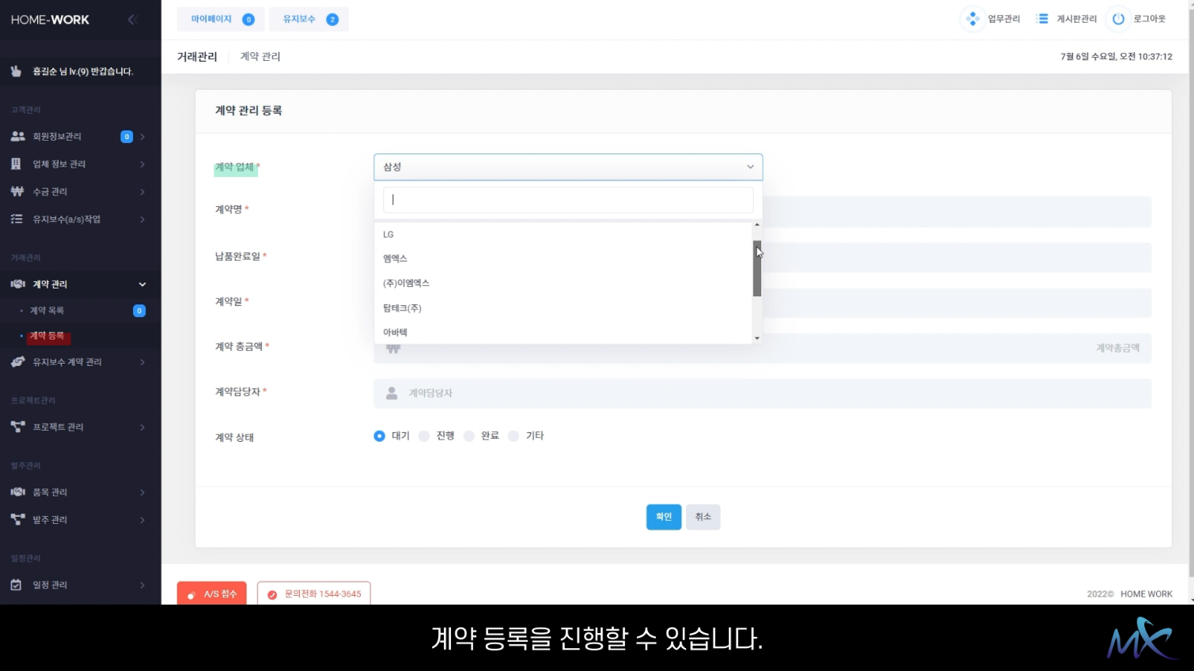
1. 계약 관리
HOME-WORKS USER GUIDE
업체 등록에서 등록된 계약 업체를 선택하고 계약 등록을 진행할 수 있습니다.
거래관리
01

Slide 4
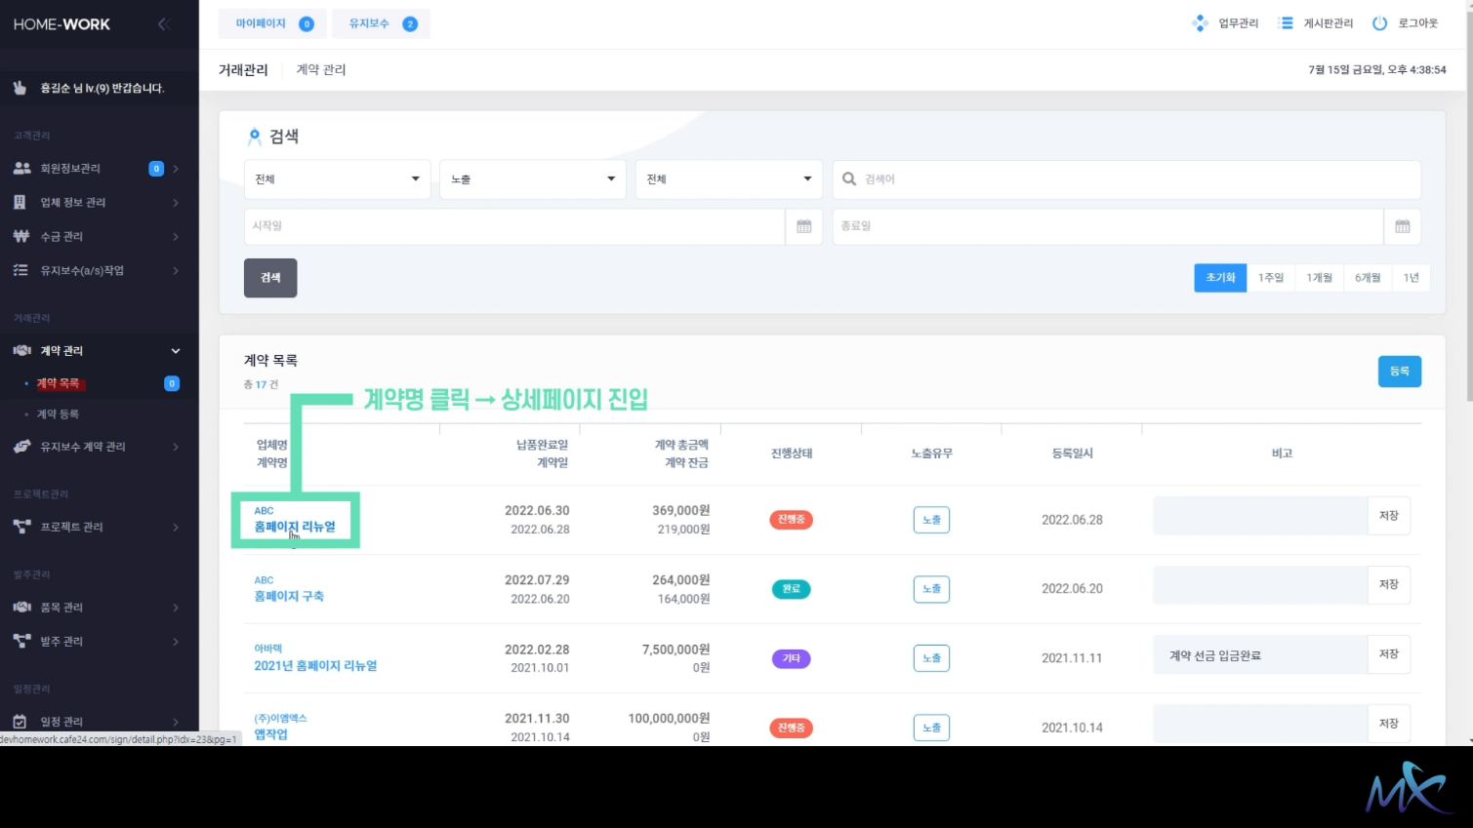
1. 계약 관리
HOME-WORKS USER GUIDE
계약 목록에서 계약명을 클릭하면 상세페이지로 진입합니다.
거래관리
02

Slide 5
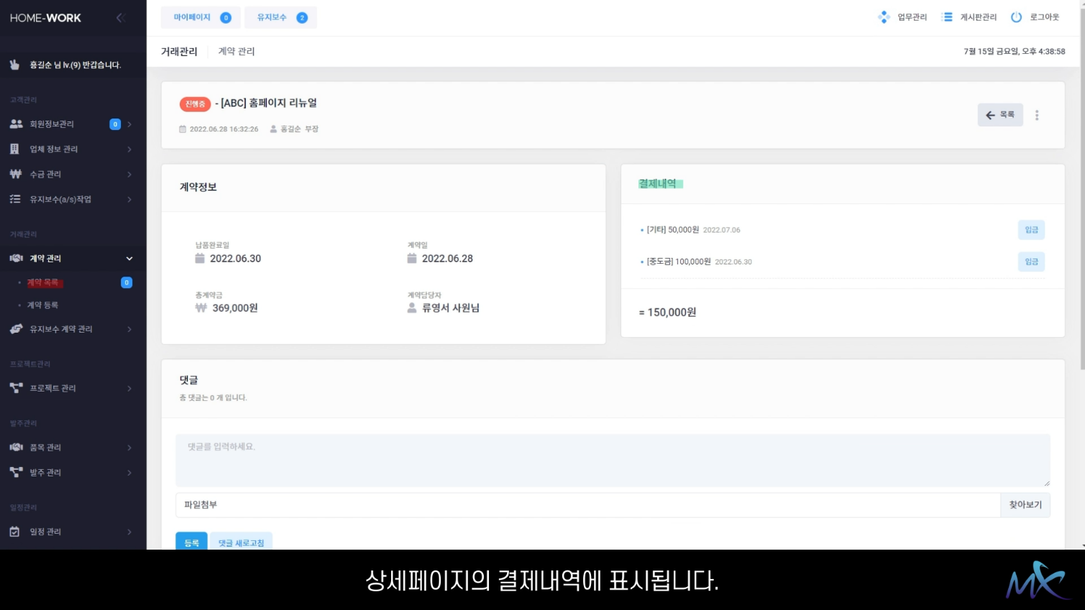
1. 계약 관리
HOME-WORKS USER GUIDE
수금내역이 있을 경우 상세페이지의 결제내역에 표시됩니다.
거래관리
03

Slide 6
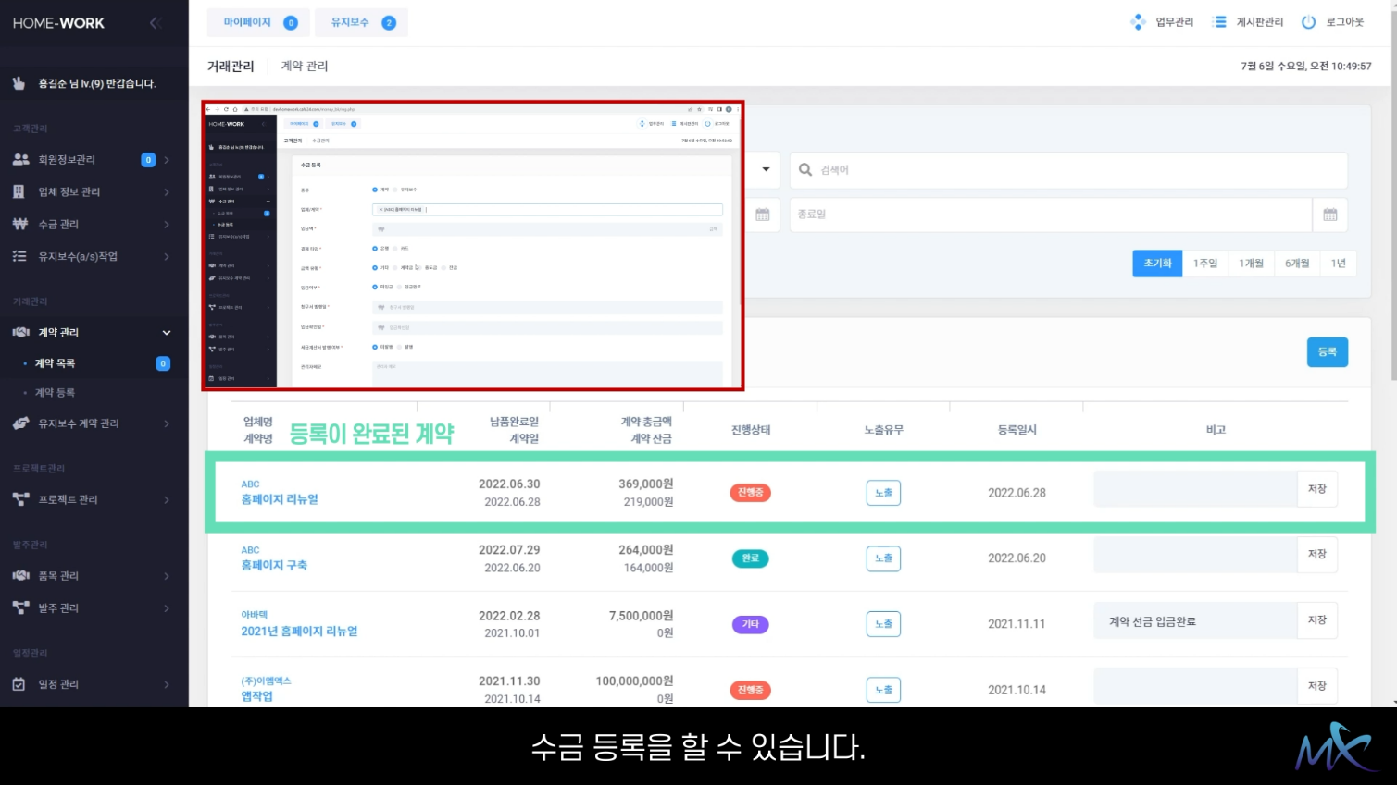
1. 계약 관리
HOME-WORKS USER GUIDE
계약 등록이 완료된 상태에서 수금 등록을 할 수 있습니다.
거래관리
04

Slide 7
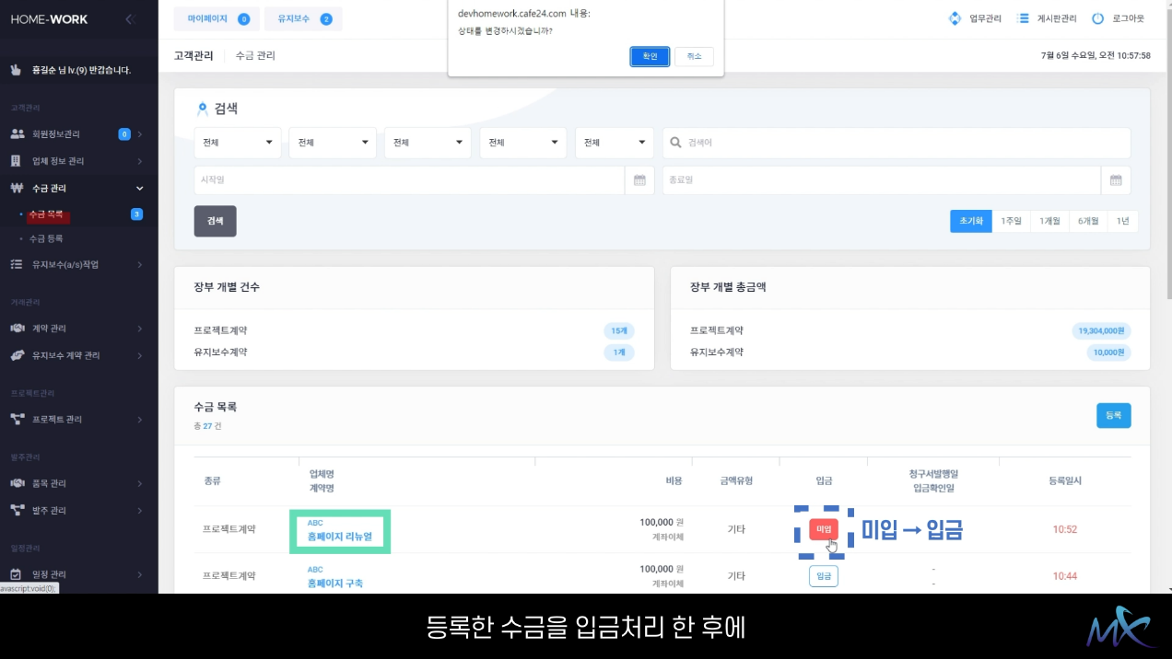
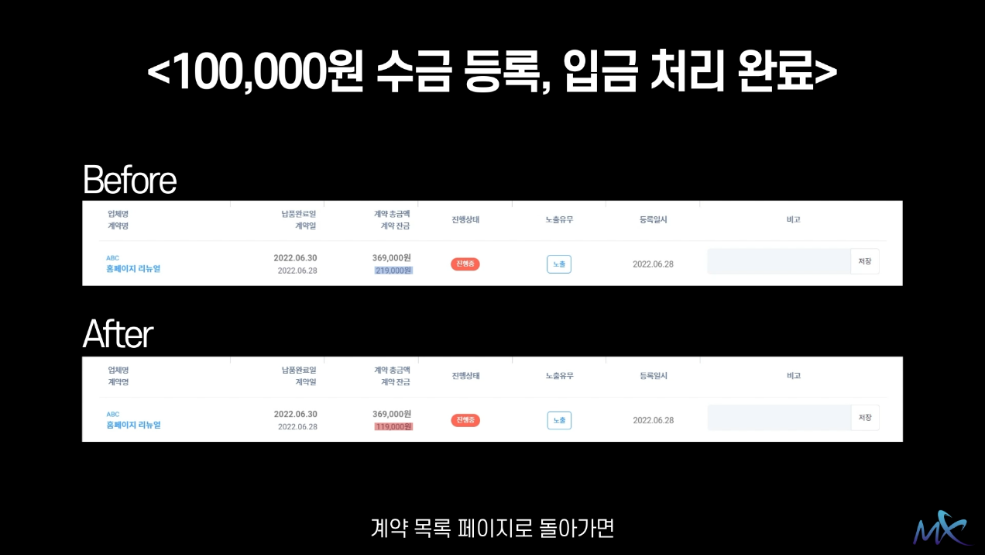
1. 계약 관리
HOME-WORKS USER GUIDE
‘수금 관리-수금 목록’에서 등록한 수금을 입금처리 후 계약 목록 페이지로 돌아가면 입금액이 반영되어 계약 잔금이 표시됩니다.
거래관리
05

Slide 8
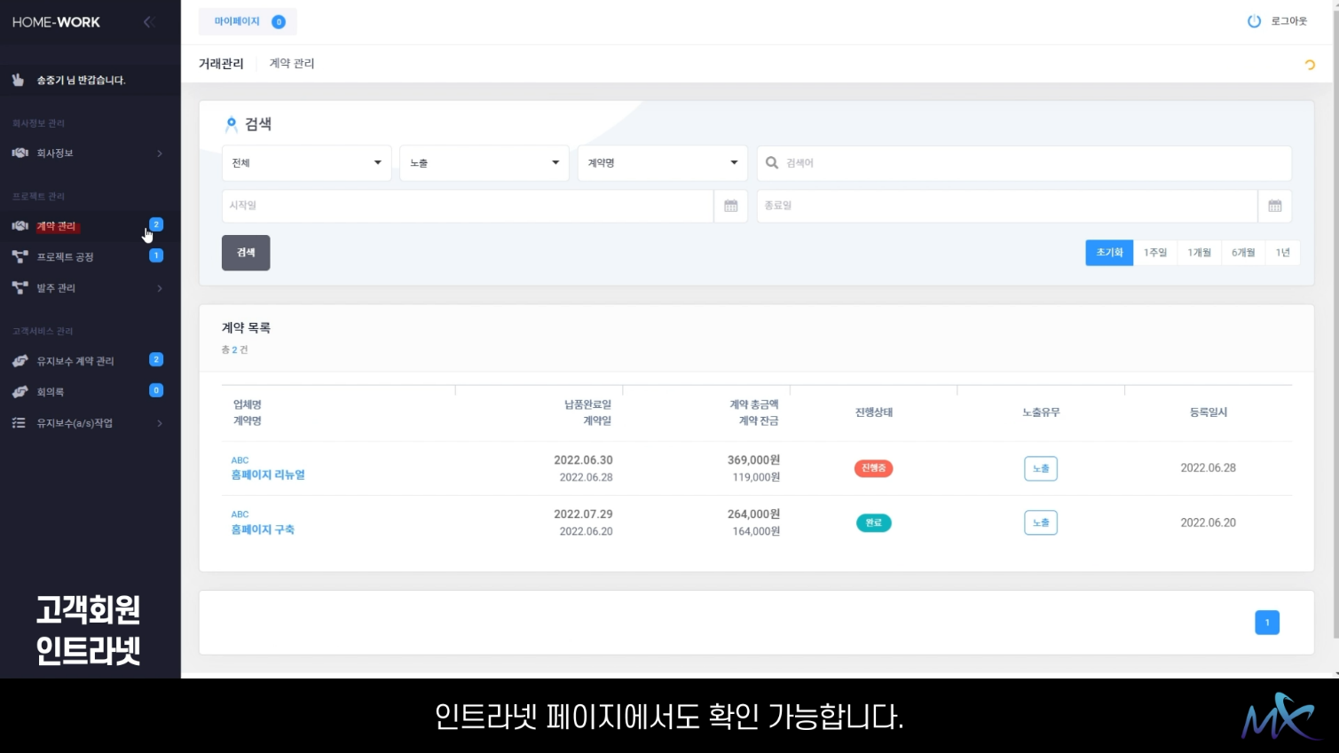
1. 계약 관리
HOME-WORKS USER GUIDE
고객 회원의 인트라넷 페이지에서도 확인 가능합니다.
거래관리
06

Slide 9
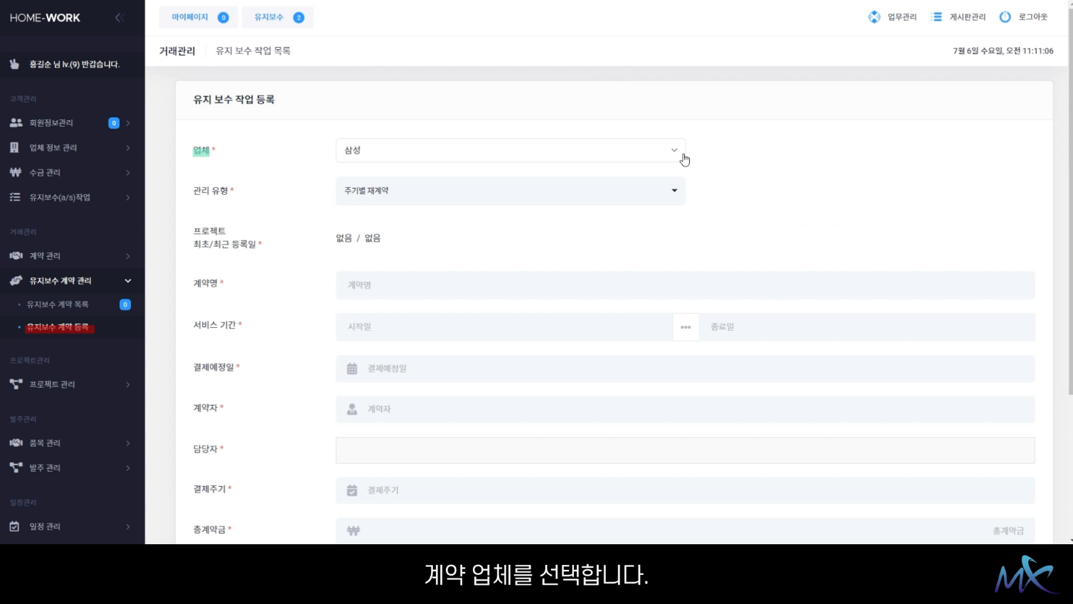
2. 유지보수 계약 관리
HOME-WORKS USER GUIDE
유지보수 계약 등록을 하기 위해서 우선 업체 등록에서 등록된 계약 업체를 선택합니다.
거래관리
07

Slide 10
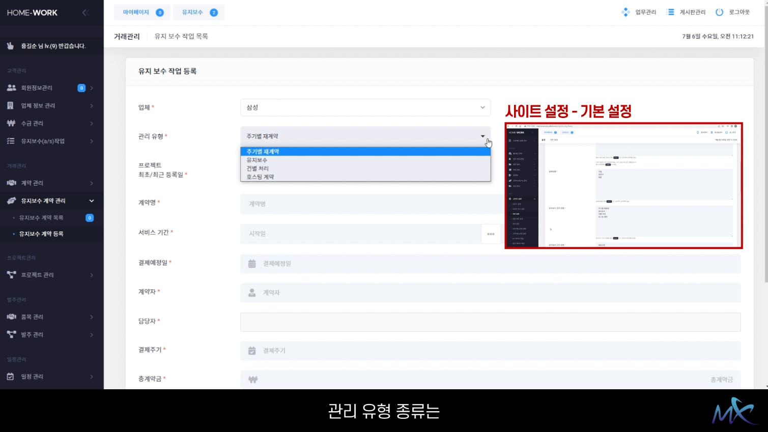
2. 유지보수 계약 관리
HOME-WORKS USER GUIDE
관리 유형은 ‘사이트 설정-기본 설정’에서 변경할 수 있습니다.
거래관리
08

Slide 11
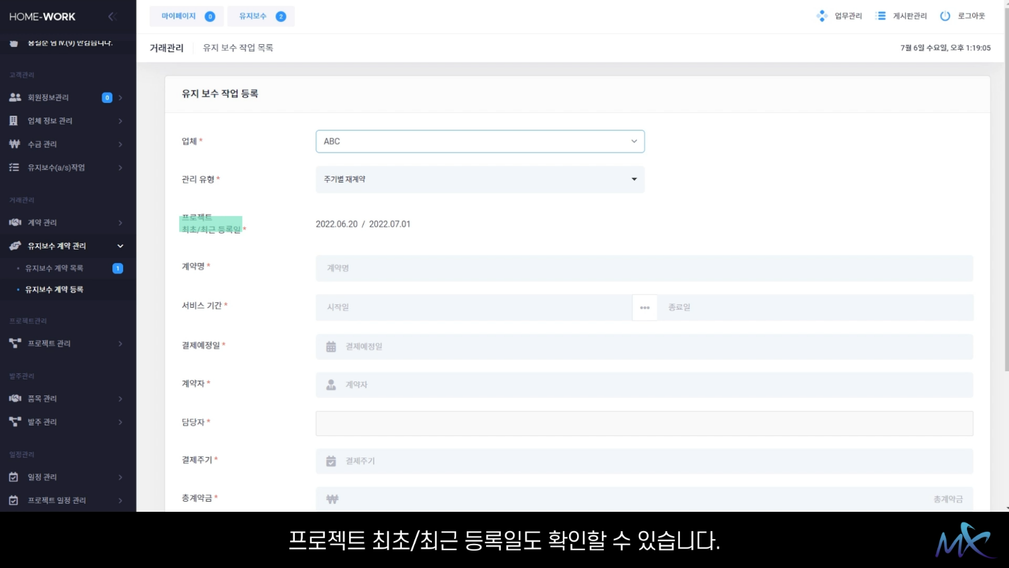
2. 유지보수 계약 관리
HOME-WORKS USER GUIDE
업체에 등록된 프로젝트가 있을 경우 프로젝트 최초/최근 등록일을 확인할 수 있습니다.
거래관리
09

Slide 12
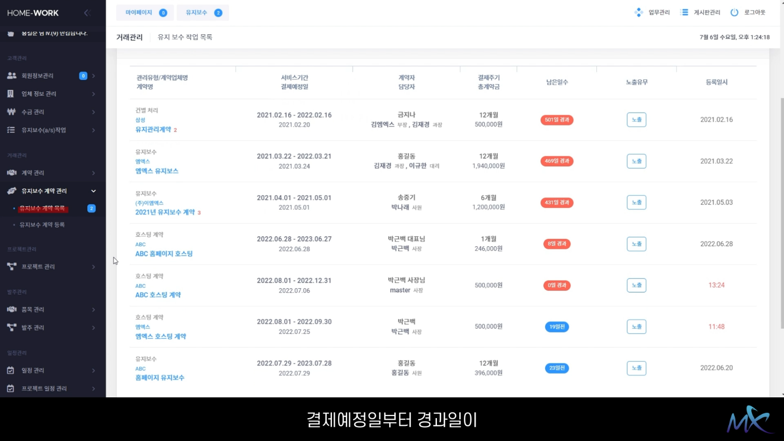
2. 유지보수 계약 관리
HOME-WORKS USER GUIDE
유지보수 계약 목록은 결제예정일을 기준으로 경과일이 오래된 순서대로 나타납니다.
거래관리
10

Slide 13
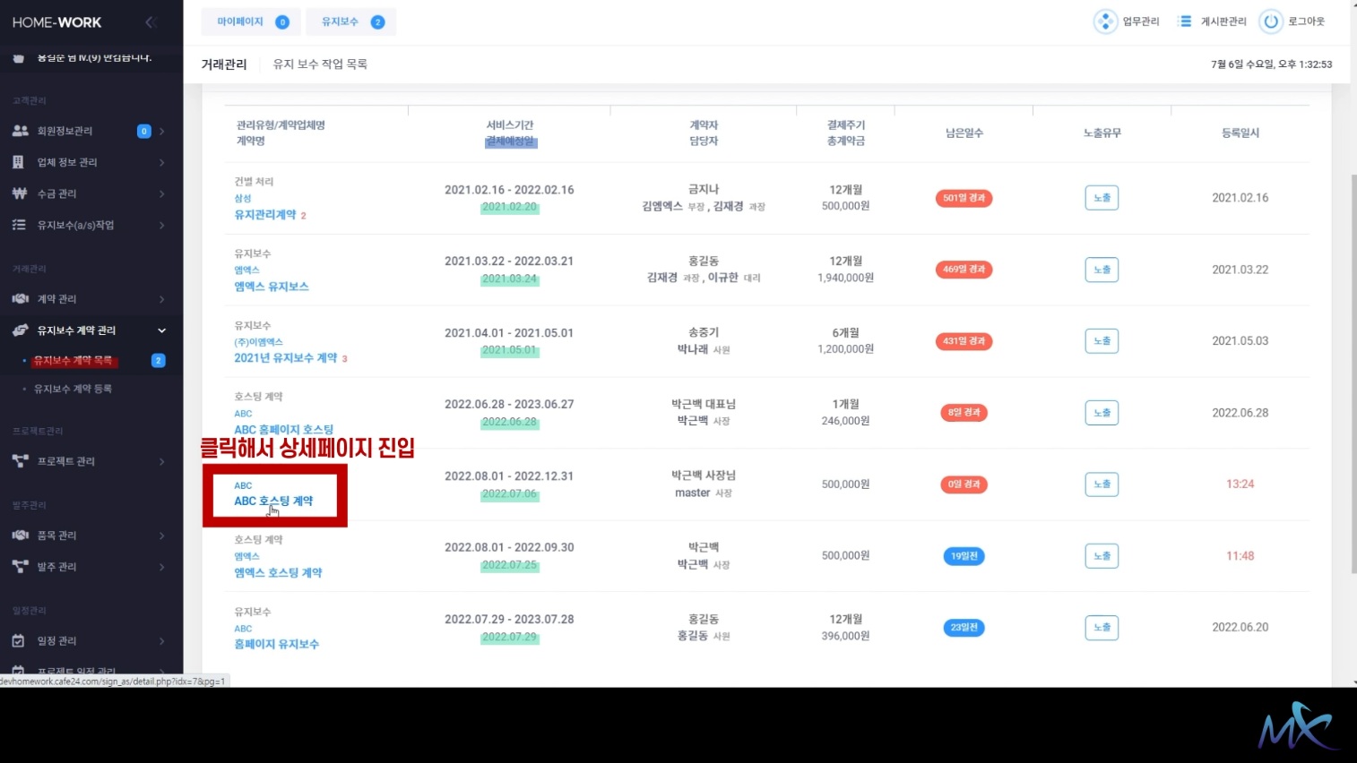
2. 유지보수 계약 관리
HOME-WORKS USER GUIDE
유지보수 계약 목록에서 계약명을 클릭하면 상세페이지로 진입합니다.
거래관리
11

Slide 14
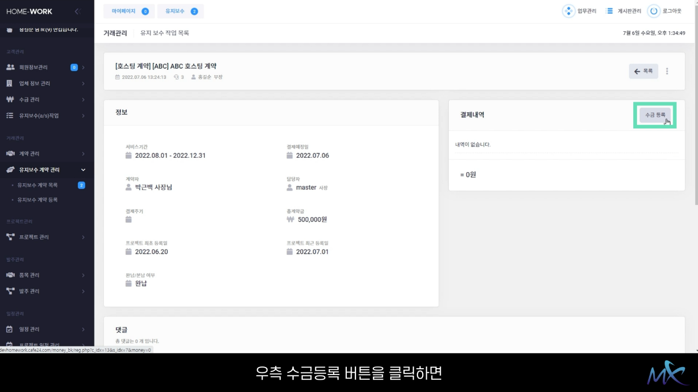
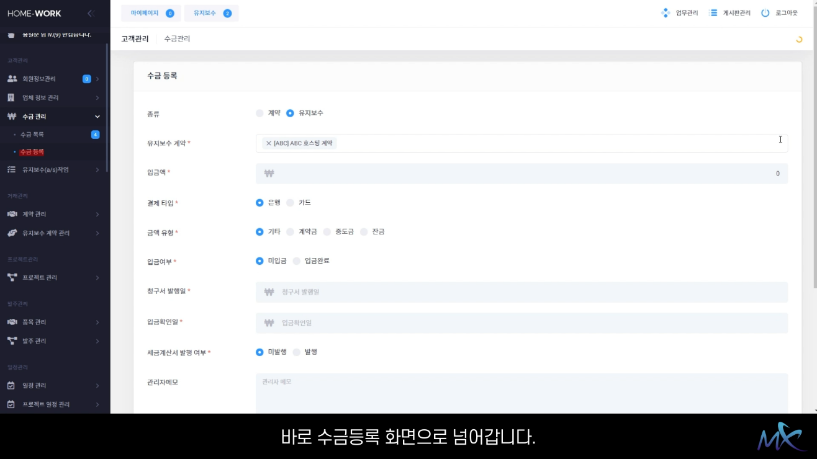
2. 유지보수 계약 관리
HOME-WORKS USER GUIDE
상세페이지 화면에서 우측 수금등록 버튼을 클릭하면 바로 수금등록 화면으로 넘어갑니다.
거래관리
12

Slide 15
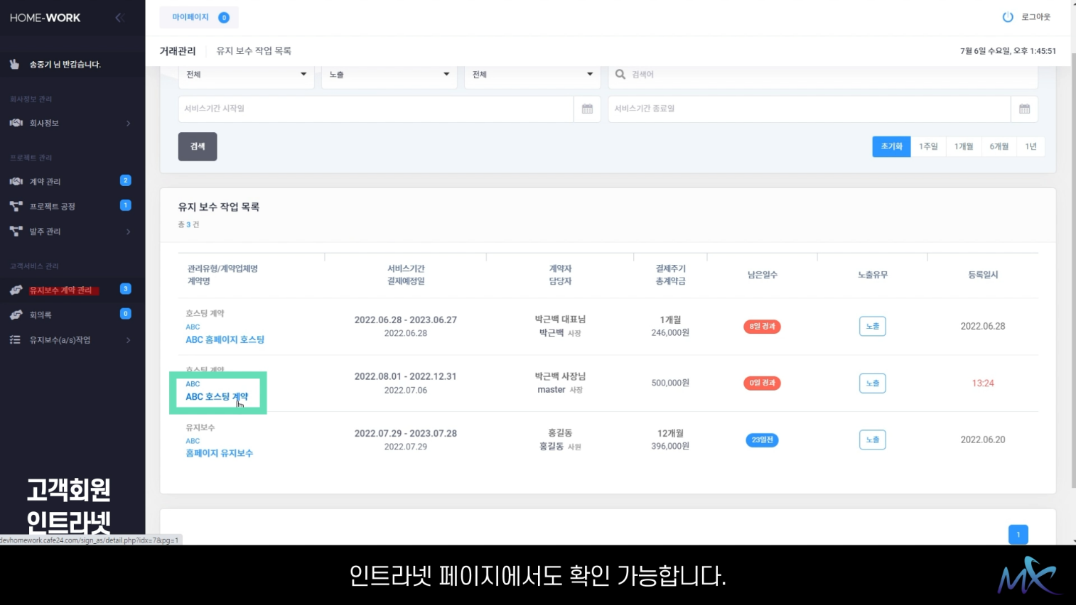
2. 유지보수 계약 관리
HOME-WORKS USER GUIDE
계약관리와 마찬가지로 해당 업체 고객회원의 인트라넷에서도 확인 가능합니다.
거래관리
13

